Slide 1
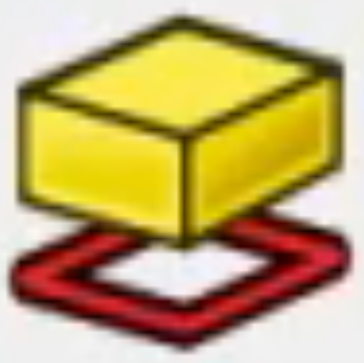
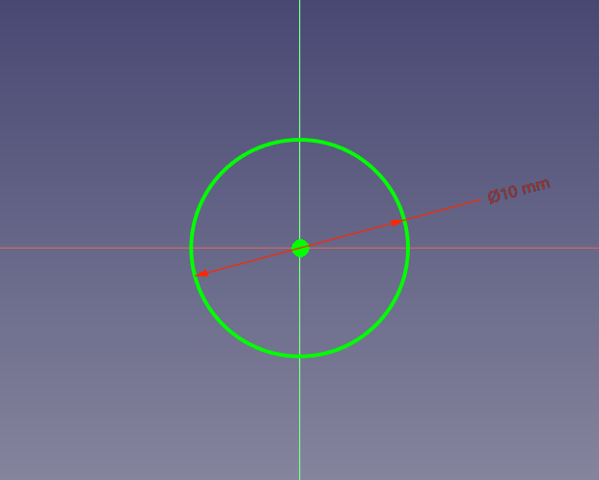
繊細なBodyさんの扱い方
問題① 以下のようなSketchを描いた状態で、パッド（ ）をしたらどうなるでしょう？

Slide 2
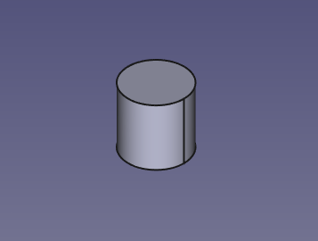
繊細なBodyさんの扱い方
答え① こうなります。

Slide 3
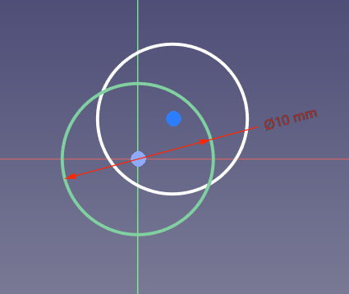
繊細なBodyさんの扱い方
問題② 以下のようなSketchを描いた状態で、パッド（ ）をしたらどうなるでしょう？

Slide 4
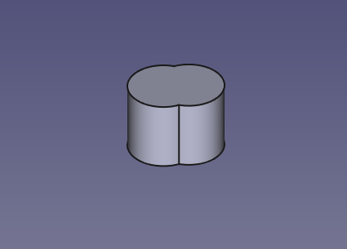
繊細なBodyさんの扱い方
答え② こうなります。

Slide 5
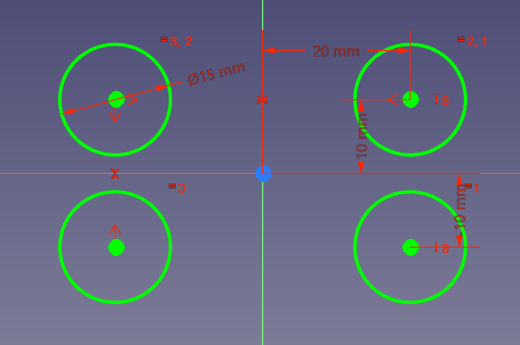
繊細なBodyさんの扱い方
問題③ 以下のようなSketchを描いた状態で、パッド（ ）をしたらどうなるでしょう？

Slide 6
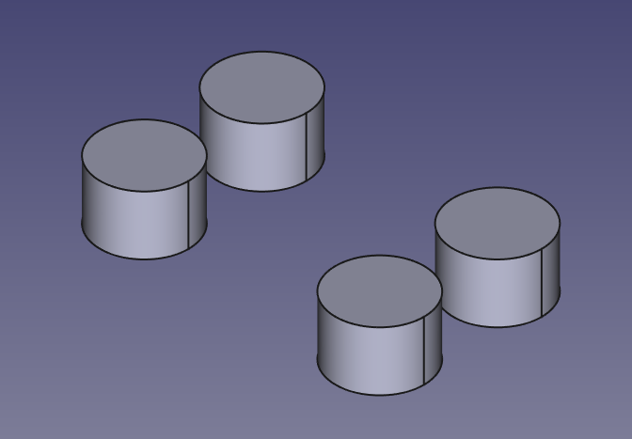
繊細なBodyさんの扱い方
答え③ こうなり…

Slide 7
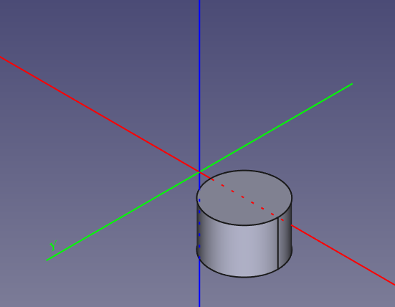
繊細なBodyさんの扱い方
答え③ …ません。こうなります。

Slide 8
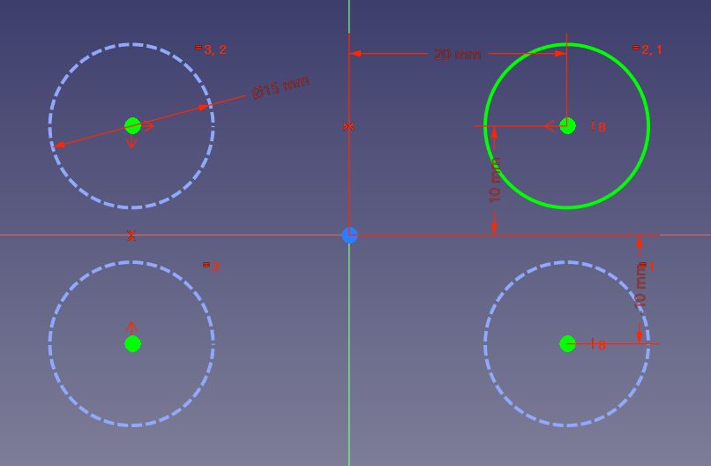
繊細なBodyさんの扱い方
問題④ 以下のようなSketchを描いた状態で、パッド（ ）をしたらどうなるでしょう？

Slide 9
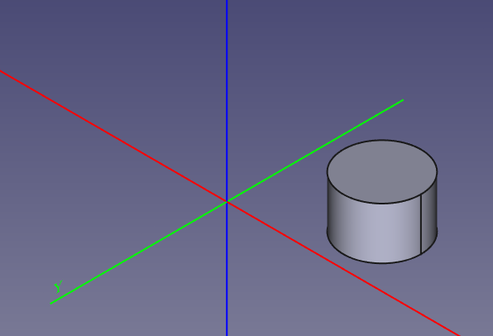
繊細なBodyさんの扱い方
答え④ こうなります。

Slide 10
繊細なBodyさんの扱い方
問題③について解説します。
なぜだ…

Slide 11
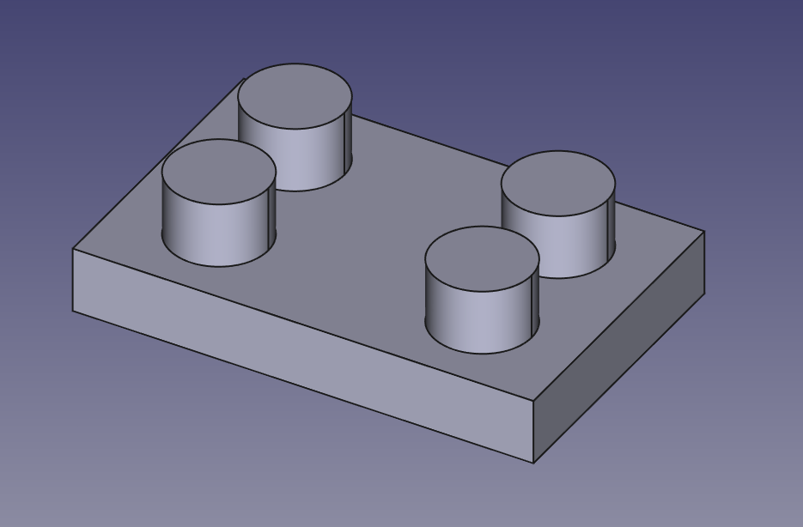
繊細なBodyさんの扱い方
まず、成功する場合はこうです。

Slide 12
繊細なBodyさんの扱い方
Bodyさんは、すべての3Dモデルがつながってないと上手くいきません。

Slide 13
繊細なBodyさんの扱い方
でも、土台が邪魔だよBodyさん！

Slide 14
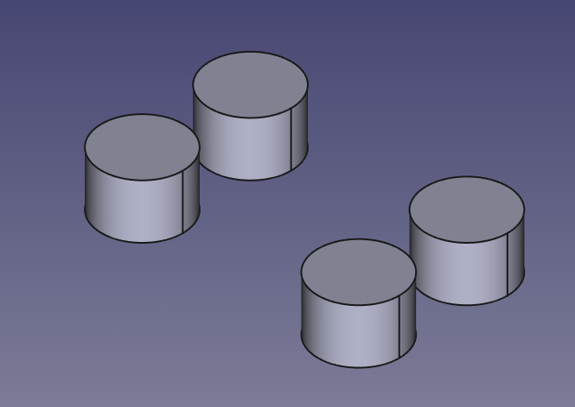
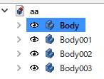
繊細なBodyさんの扱い方
Bodyさん「兄弟を増やしてください」

Slide 15
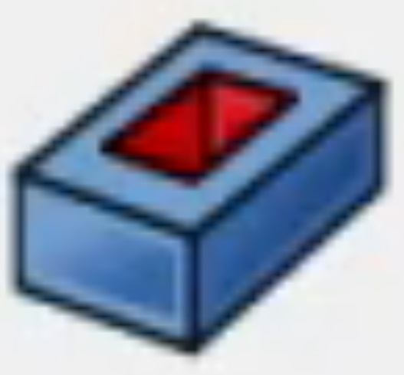
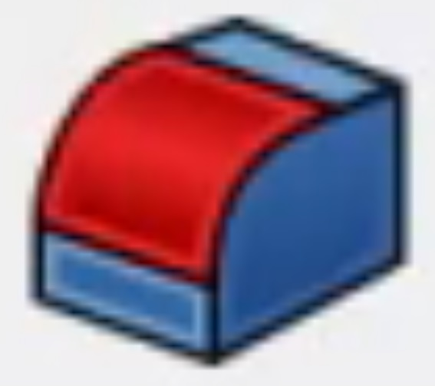
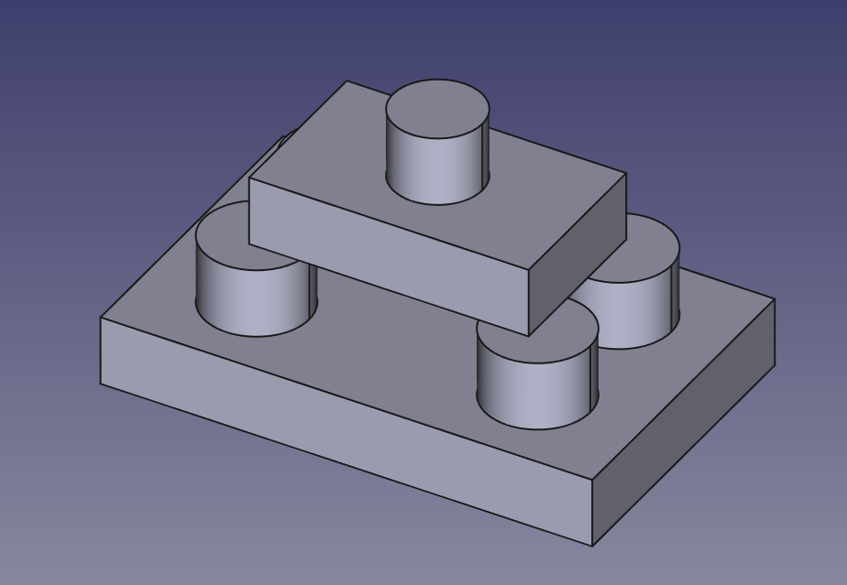
繊細なBodyの扱い方②
パッド( )やポケット( )やフィレット( )等を繰り返すとこうなります。
（以下の例ではパッドだけですが…）

Slide 16
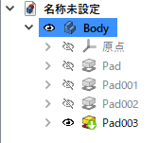
繊細なBodyの扱い方②
モデルツリーとの関係は以下のとおり

Slide 17
繊細なBodyの扱い方②
問題 “Pad”を削除するとどうなる？
削除

Slide 18
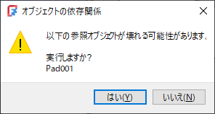
繊細なBodyの扱い方②
実際にしてみます。 まず、以下が表示される。

Slide 19
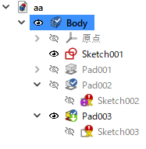
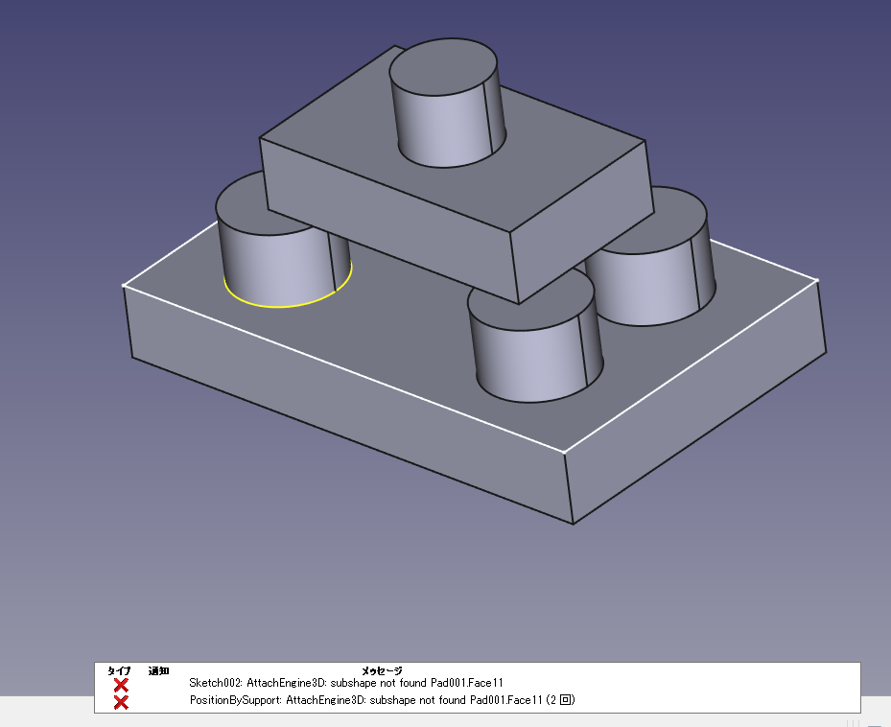
繊細なBodyの扱い方②
3Dモデルは正常そうだがエラーメッセージが出る
＋モデルツリーに嫌なアイコンが付く。
モデルツリーの表示
3Dモデルの見た目
エラーメッセージ

Slide 20
繊細なBodyの扱い方②
答え やめましょう。
削除

Slide 21
繊細なBodyの扱い方②
モデルツリーの考え方について補足します。

Slide 22

繊細なBodyの扱い方②
こんな感じに考えてもよいと思います。
Body
Pad
Pad001
Pad002
Pad003

Slide 23

繊細なBodyの扱い方②
さらにスケッチも入ってくると…
Body
Sketch
Pad
Sketch001
Pad001
Sketch002
Pad002
Sketch002

